Slide 1

PHÒNG GIÁO DỤC VÀ ĐÀO TẠO QUẬN LONG BIÊN
TRƯỜNG MẦM NON HOA SỮA
GIÁO ÁN
PHÁT TRIỂN NHẬN THỨC
- Đề tài:Rau cải lớn lên như thế nào?
- Ngày dạy: 22-01-2019
- Người dạy: Phan Hương Trang

Slide 2
Chơi tập tầm vông

Slide 3
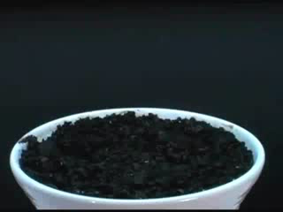

Slide 4
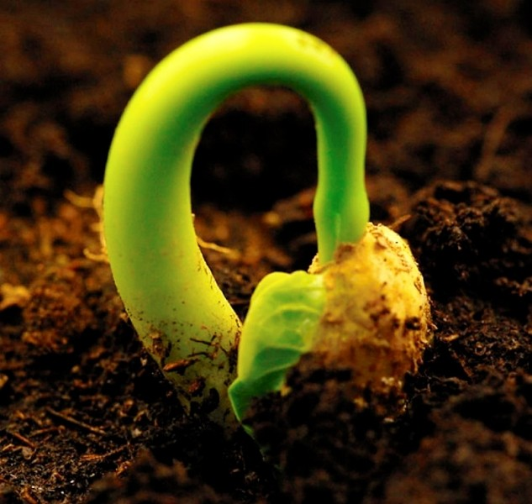

Slide 5
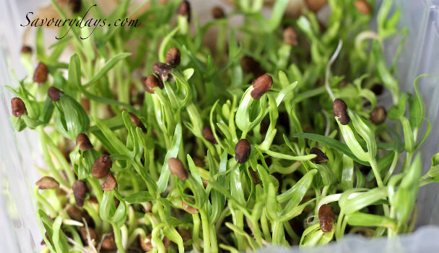

Slide 6
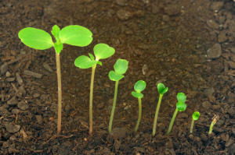

Slide 7
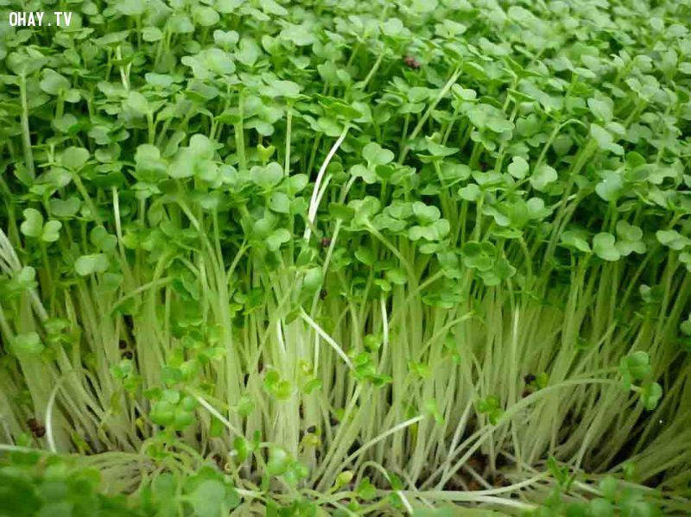

Slide 8
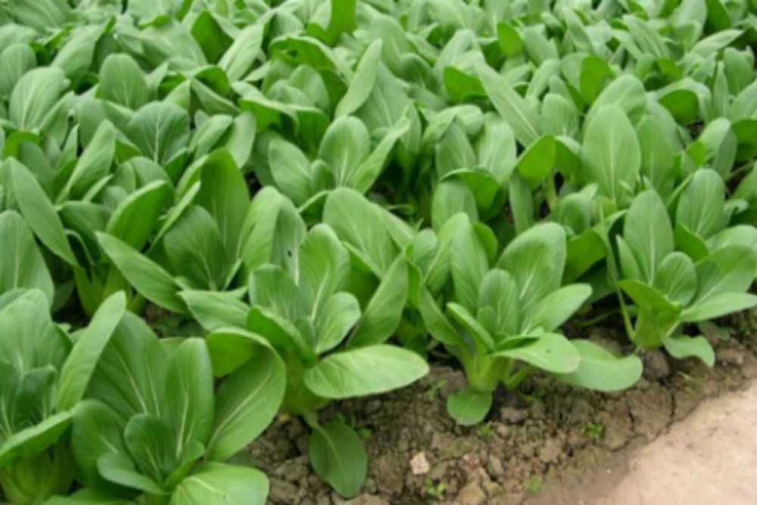

Slide 9
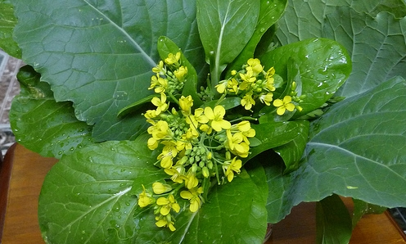

Slide 10

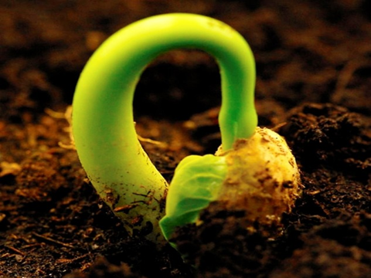





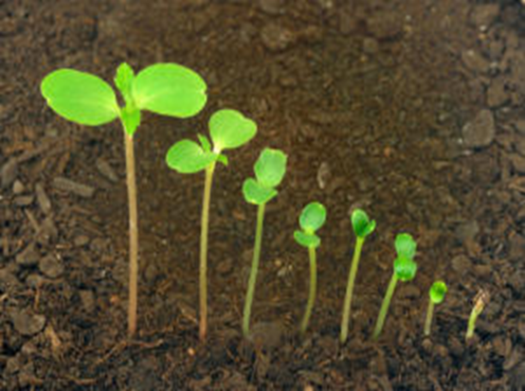



Slide 11

- Trò chơi 1 “Cùng nhau trổ tài” Xếp đúng thứ tự quá trình phát triển cây rau cải.

Slide 12
- Trò chơi 2 “Đội nào nhanh nhất: Gắn những hình ảnh các yếu tố cần thiết cho cây lớn lên.

Slide 13
- Trò chơi 2 “Đội nào nhanh nhất: Gắn những hình ảnh các yếu tố cần thiết cho cây lớn lên.

